Slide 1
Autoencoder, Diffusion model, contrastive learning and Medical adoption in AD
고려대학교 산업경영공학과
데이터 애널리틱스 및 헬스케어 시스템 연구실(DAHS)
석사과정
김홍범

Slide 2
Index
Autoencoders
Diffusion Autoencoders
Contrastive Learning
Paper review
Conclusion

Slide 3
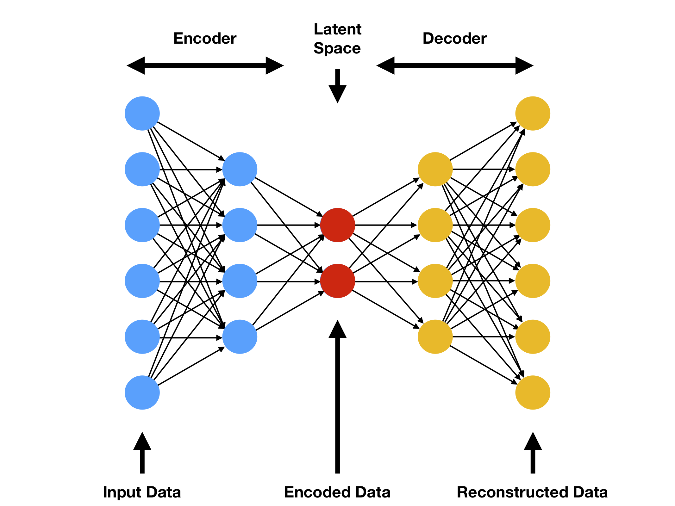
1. Autoencoder
1. What is Autoencoder
Autoencoder란?
입력과 출력이 같은 구조를 가지는 network
Autoencoder의 기능
Unsupervised Learning
Representation Learning
Dimensionality Reduction
Generative Model Learning

Slide 4
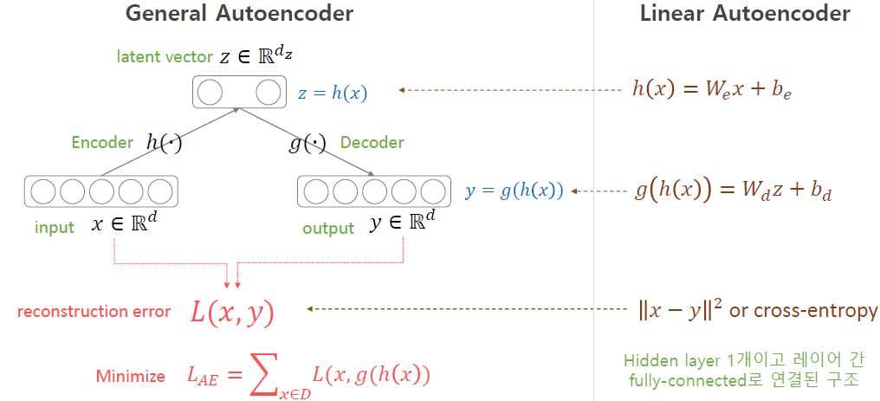
1. Autoencoder
2. Overview of Autoencoder

Slide 5
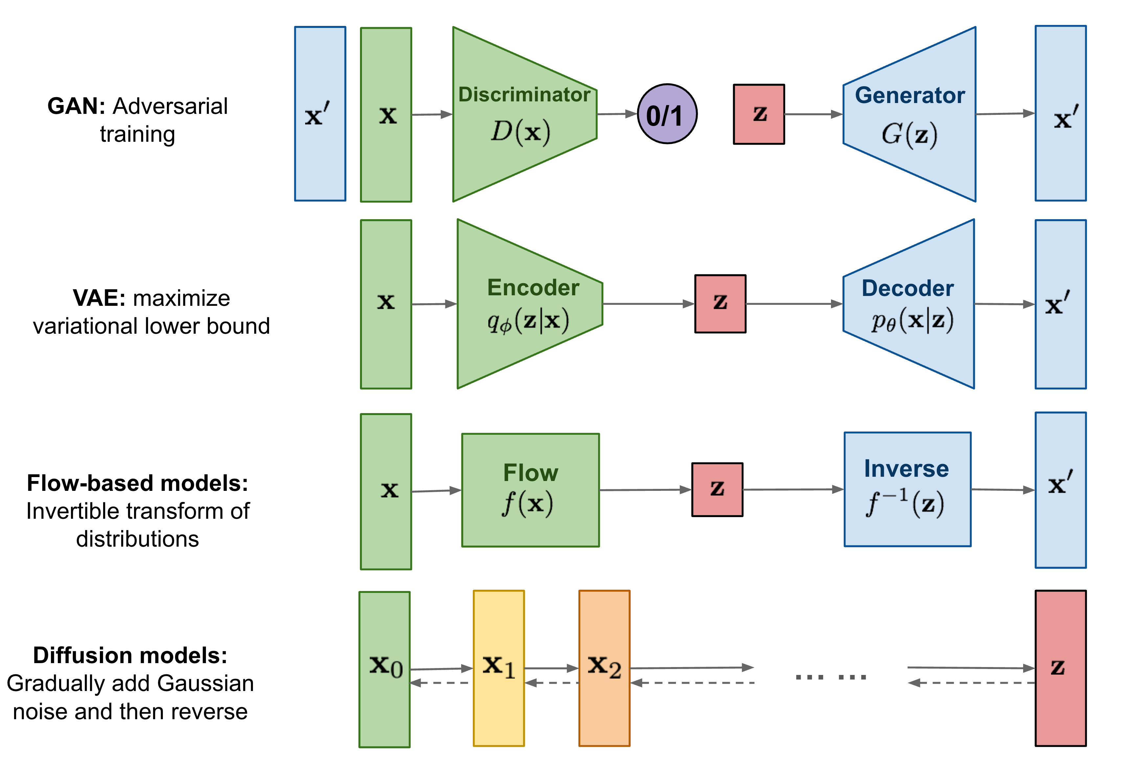
2. Diffusion Autoencoder
Generative model이란?

Slide 6
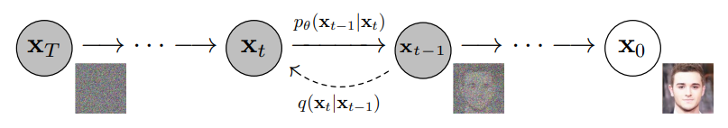
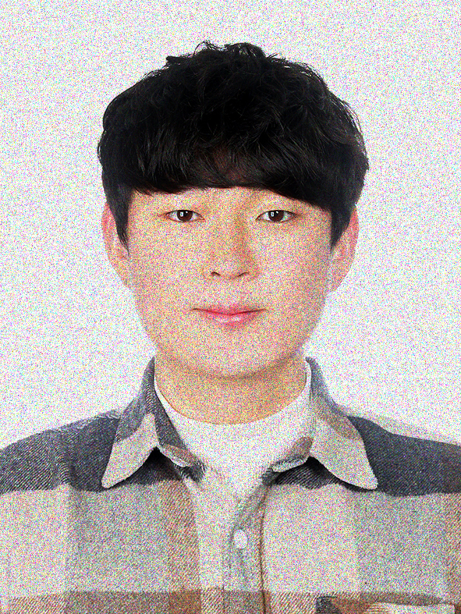
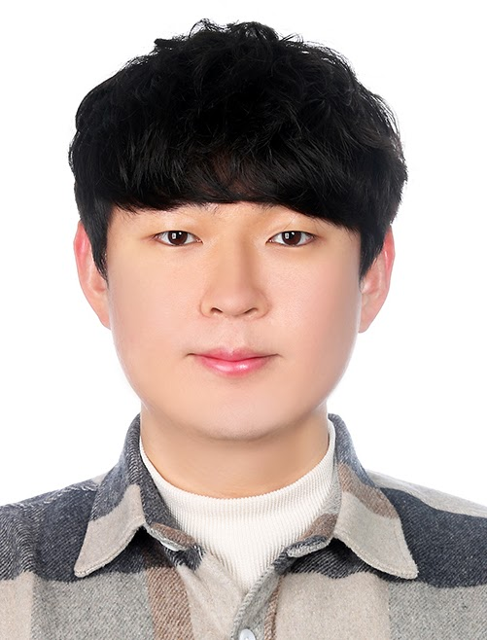
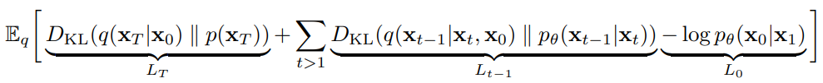
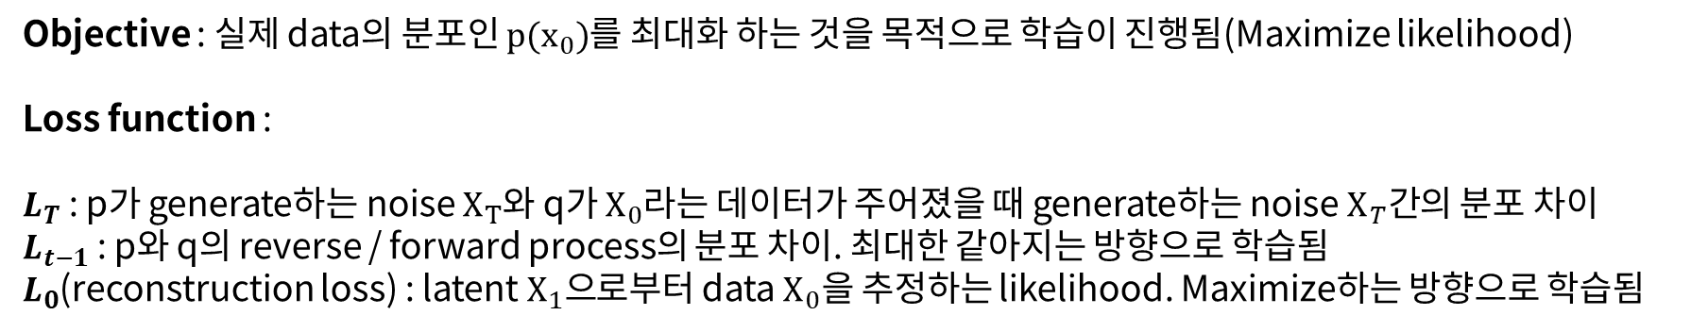
2. Diffusion Autoencoder
Diffusion Model이란?
데이터를 만들어내는 deep generative model 방법론 중 하나
Forward process q(noise 추가되는 과정)
Markov property 및
KL Divergence를 가정함
Reverse process p(데이터 복원 과정)
Objective : 실제 data의 분포인 $p(x_{0})$를 최대화 하는 것을 목적으로 학습이 진행됨(Maximize likelihood)
Loss function :
$L_{T}$ : p가 generate하는 noise $X_{T}$와 q가 $X_{0}$라는 데이터가 주어졌을 때 generate하는 noise $X_{T}간$의 분포 차이
$L_{t−1}$ : p와 q의 reverse / forward process의 분포 차이. 최대한 같아지는 방향으로 학습됨
$L_{0}$(reconstruction loss) : latent $X_{1}으$로부터 data $X_{0}을$ 추정하는 likelihood. Maximize하는 방향으로 학습됨

Slide 7
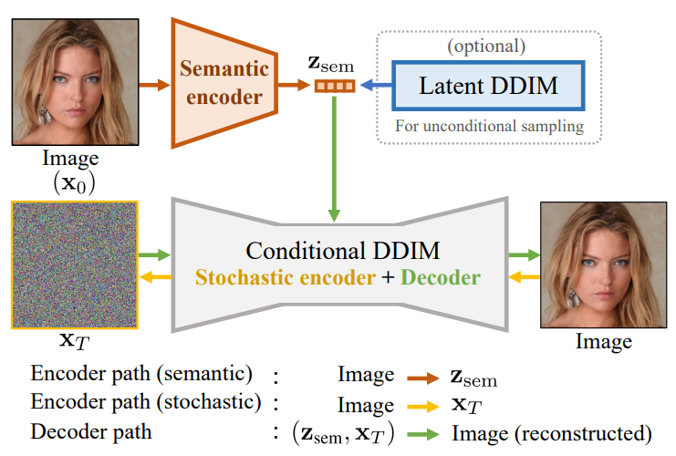
2. Diffusion Autoencoder
2. Diffusion Autoencoder
DDIM : DDPM이라는 Diffusion model의 한계인 semantic information을 학습할 수 있게 변환한 모델
https://lilianweng.github.io/posts/2021-07-11-diffusion-models/

Slide 8
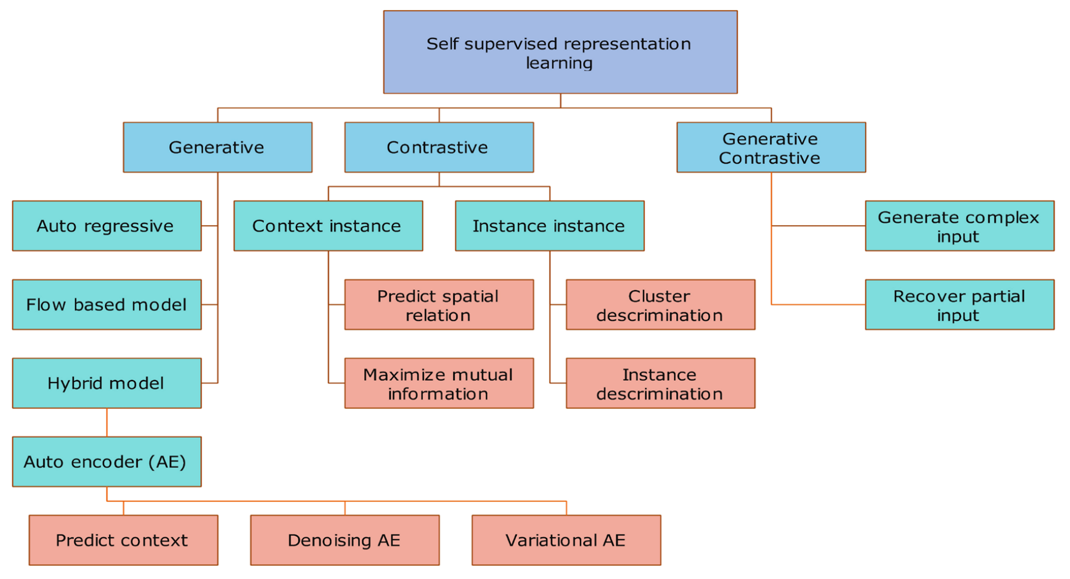
3. Contrastive Learning
1. Self supervised representation learning

Slide 9
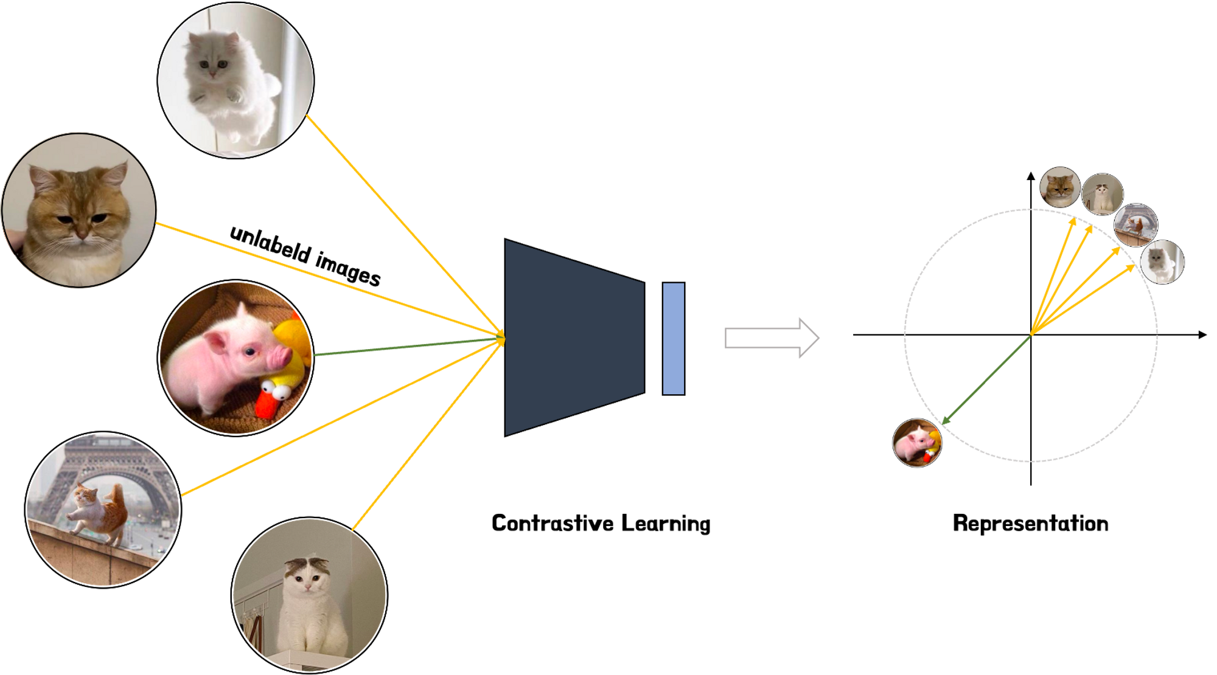
3. Contrastive Learning
2. Contrastive Learning
Contrastive learning이란?
Self-supervised-learning representation learning 중에서 최근 가장 효율적인 방식
유사한 이미지가 저 차원 공간에서 서로 가깝게, 동시에 다른 이미지는 서로 멀리 떨어져 있도록 저차원 공간에서 이미지를 인코딩하는 방법을 모델이 학습하게 하는 방법론
기존의 생성모델 방법론들과는 다르게 특정 예측을 생성하기 위해 모델을 최적화하는 것이 아닌 표현 자체가 의미가 있는지 확인하는 작업을 거침 -> 레이블이 없기 때문에 이러한 방식을 채택함
따라서 주석이나 레이블 없이도 데이터에 대해 많은 것을 학습하고 모델을 훈련하는 것이 가능함

Slide 10
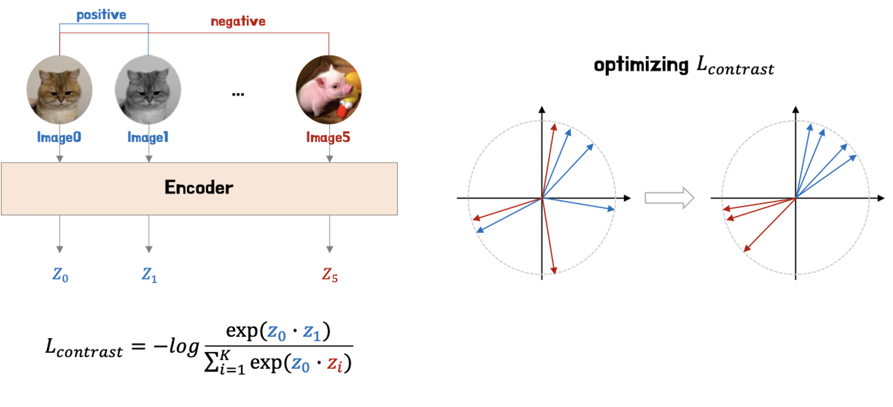
3. Contrastive Learning
2. Contrastive Learning
Cosine Similarity

Slide 11
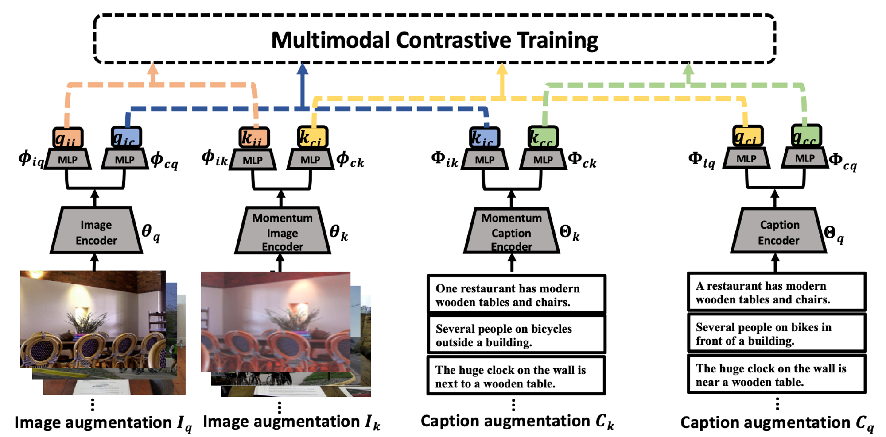
3. Contrastive Learning
2. Contrastive Learning – Multimodal Representation learning

Slide 12
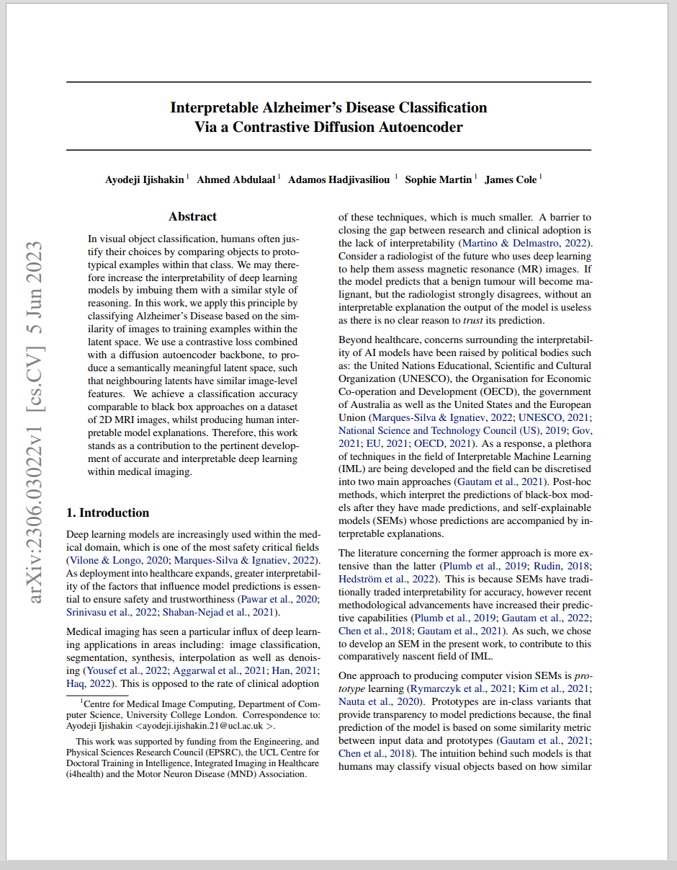
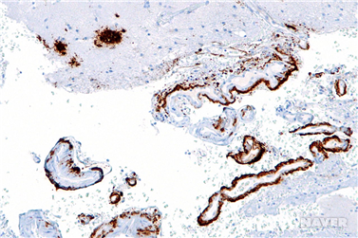
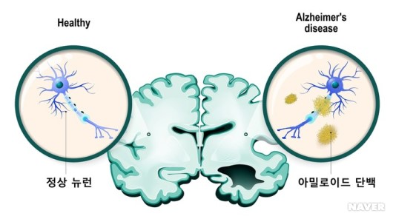
4. Paper Review
1. Introduction
Alzheimer's disease(AD)란?
만성 신경 퇴행성 질환으로서, 아밀로이드반의 비정상적인 축적과 뇌의 신경섬유매듭이 엉키는 특징을 가지고 있음
대부분의 연구가 neuroimaging 데이터셋으로 이루어짐
현재까지 치료법이 발견되지 않았기 때문에 조기 발견이 매우 중요함
해당 연구에서는 Alzheimer's disease(AD), Healthy Controls(HC) 구분을 목적으로 함

Slide 13
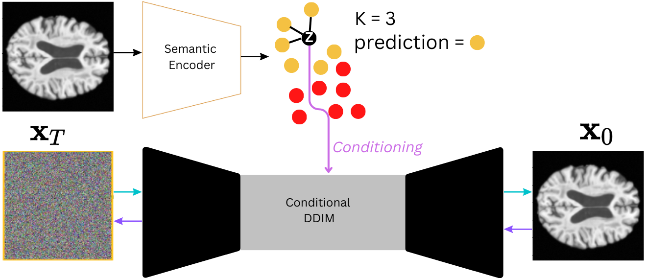
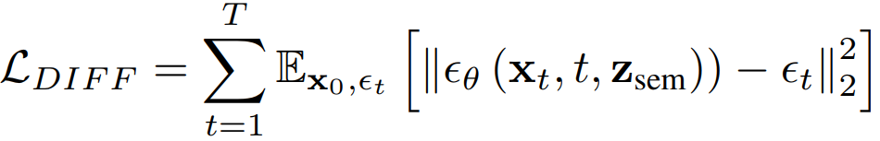
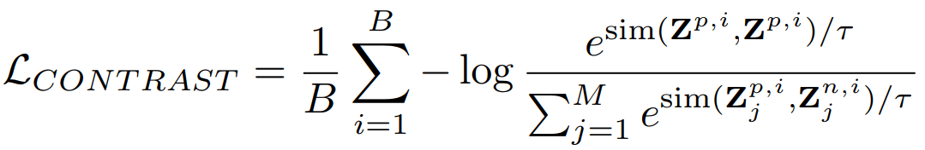
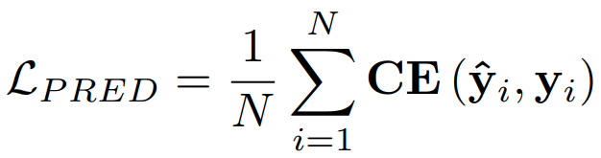

4. Paper Review
3. Methods(DDIM model + Contrastive loss)
K-nearest method : contrastive learning
${\hat{y}}_{i}$ (mode)
-> DDIM model loss(MSE)
-> Contrastive loss
-> Predictive loss(Cross-entropy)

Slide 14
4. Paper Review
4. Experiments
DATA SET
10개의 공공 데이터셋(Ex ADNI) 을 사용하여 총 6137개의 환자 데이터를 확보함(AD = 1105, HC = 5032)
학습과정
Class 구분 없는 학습과정을 거침(340 epoch까지) – diffusion loss
K=7 latent representation learning을 활용(500 epoch까지) –Contrastive loss, predictive loss 추가
Hardware
Preprocess model : U-Net
Activation function : SiLU(Swish)
Parameter number : 7.6 million
GPU : Nvidia GeForce RTX 4090

Slide 15
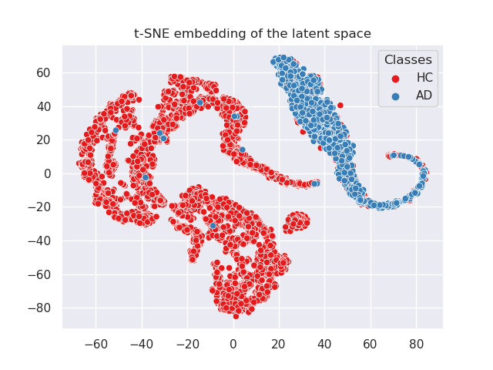
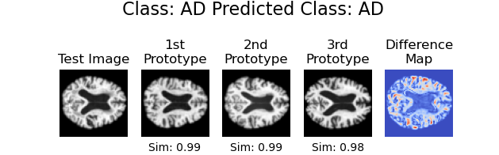
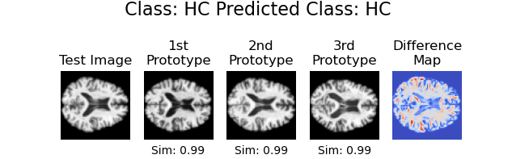
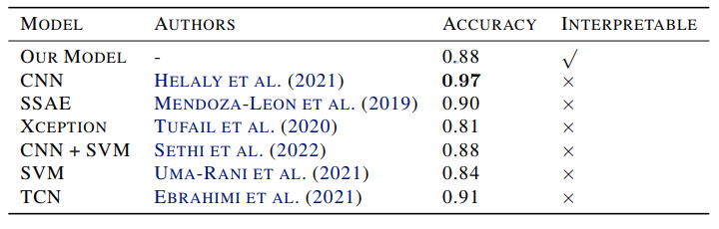
4. Paper Review
5. Results

Slide 16
5. Conclusion
Results
Diffusion이라는 생성모델 기법을 사용하여 모델의 해석력을 높임(Semantic representation)
Limitation
Global explanation은 가능하나 local explanation은 불가능함
정확도 측면에서 기존의 baseline 모델보다 낮다는 한계점을 가짐
Contrastive learning의 방법론 도입 여부에 대한 언급이 없음
임상적으로 해당 결과의 해석에 대한 검증이 이루어지지 않았음(image만으로는 판단이 어려웠음)
연구 활용방안
현재 연구중인 PPMI(파킨슨병) 데이터셋은 Multimodal dataset이고 특유의 라벨 적용이 어려움
따라서 해당 데이터셋에 diffusion autoencoder를 적용하여 latent variable을 추출할 예정
이를 이용하여 향후 RL(강화학습)에서 사용할 STATE를 Define할 예정

Slide 17
THANK YOU

